Slide 1
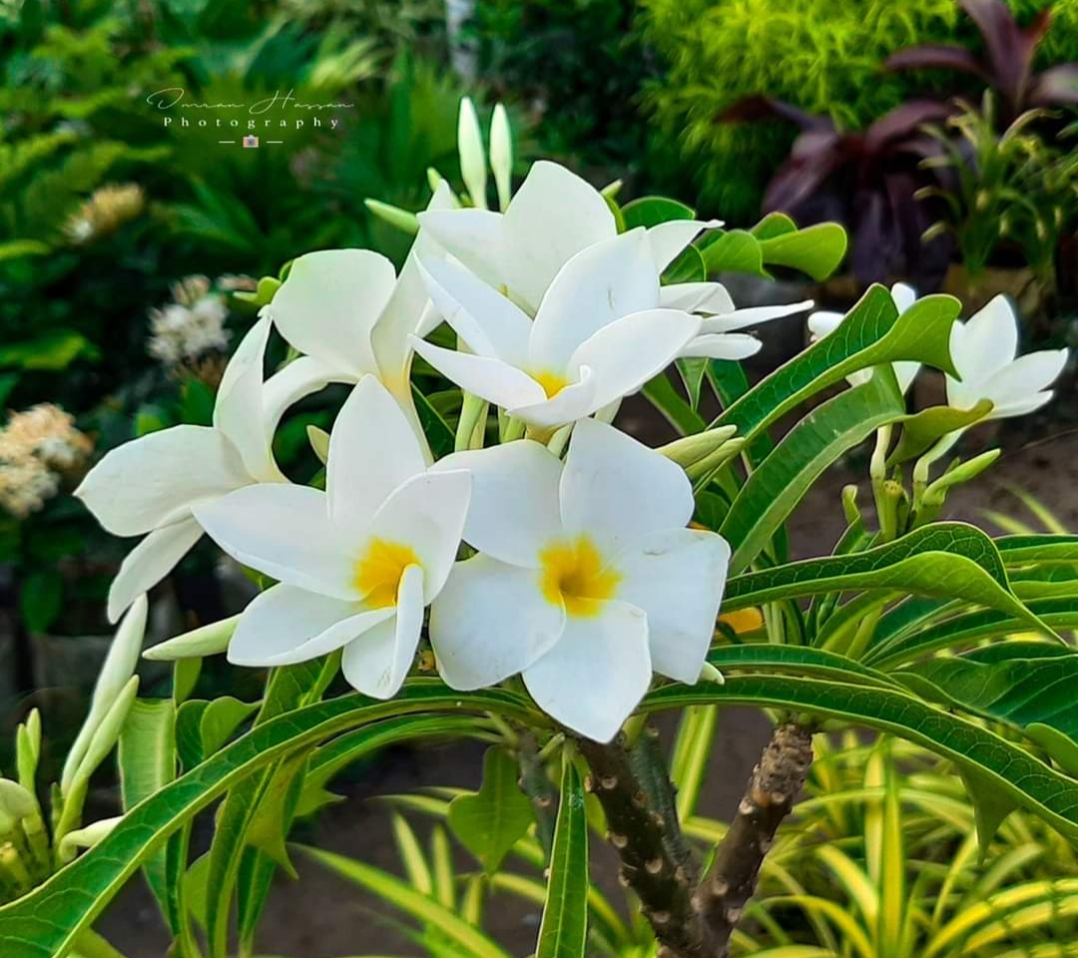
সবাইকে স্বাগতম

Slide 2
পরিচিতি
তাহমিনা পারভীন
সহকারী শিক্ষক
ভারারুল হারান মামুদ ইসলামিয়া দাখিল মাদ্রাসা, গাজীপুর ।

Slide 3
পাঠ পরিচিতি
শ্রেণিঃ দশম
বিষয়ঃ বাংলা ১ম পত্র
পাঠঃ কবিতা ( আমার পরিচয় )
সময়ঃ ৫০মি

Slide 4
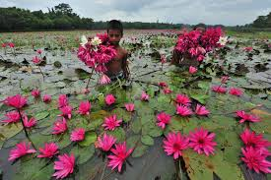
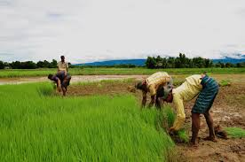
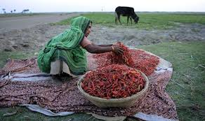
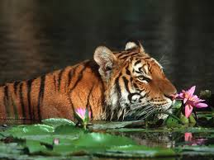
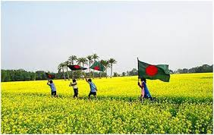
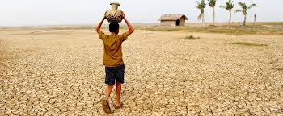
ছবিগুলো দেখ

Slide 5
আজকের পাঠ
আমার পরিচয়
সৈয়দ শামসুল হক

Slide 6
শিখনফলঃ
এ পাঠ শেষে শিক্ষার্থীরা-
১।লেখক পরিচিতি বলতে পারবে ।
২।কবিতাটি সুন্দর ভাবে বলতে পারবে ।
৩।গ্রাম বাংলার পরিচয় সম্পর্কে বলতে পারবে ।

Slide 7
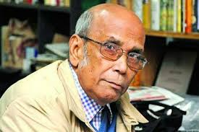
কবি পরিচিতি
জন্মঃ ২৭ ডিসেম্বর
১৯৩৫ খ্রিঃকুড়িগ্রামে
সৈয়দ শামসুল হক
একদা এক রাজ্যে, শীত বিকেল, রক্ত গোলাপ, আনন্দের মৃত্যু,সীমান্তের সিংহাসন।
মৃত্যুঃ ২৭ সেপ্টেম্বর ২০১৬খ্রিঃ
বাংলা একাডেমী পুরস্কার, আদমজি সাহিত্য পুরস্কার , নাসিরউদ্দিন স্বর্ণপদক , জাতীয় চলচ্চিত্র পুরস্কার এবং একুশে পদক

Slide 8
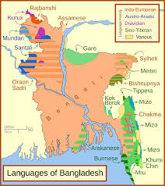
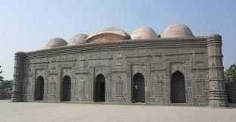
আমার পরিচয়
সৈয়দ শামসুল হক
আমি জন্মেছি বাংলায় আমি বাংলায় কথা বলি। আমি বাংলার আলপথ দিয়ে, হাজার বছর চলি। চলি পলিমাটি কোমলে আমার চলার চিহ্ন ফেলে। তেরশত নদী শুধায় আমাকে, কোথা থেকে তুমি এলে ?
আমি তো এসেছি চর্যাপদের অক্ষরগুলো থেকে আমি তো এসেছি সওদাগরের ডিঙার বহর থেকে। আমি তো এসেছি কৈবর্তের বিদ্রোহী গ্রাম থেকে আমি তো এসেছি পালযুগ নামে চিত্রকলার থেকে।
এসেছি বাঙালি পাহাড়পুরের বৌদ্ধবিহার থেকে এসেছি বাঙালি জোড়বাংলার মন্দির বেদি থেকে। এসেছি বাঙালি বরেন্দ্রভূমে সোনা মসজিদ থেকে এসেছি বাঙালি আউল-বাউল মাটির দেউল থেকে।
আমি তো এসেছি সার্বভৌম বারোভূঁইয়ার থেকে আমি তো এসেছি ‘কমলার দীঘি’ ‘মহুয়ার পালা’ থেকে। আমি তো এসেছি তিতুমীর আর হাজী শরীয়ত থেকে আমি তো এসেছি গীতাঞ্জলি ও অগ্নিবীণার থেকে।

Slide 9
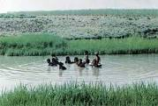
পাঠ বিশ্লেষণ:
আমি জন্মেছি বাংলায়,
আমি বাংলায় কথা বলি।

Slide 10
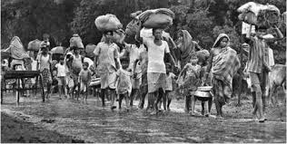
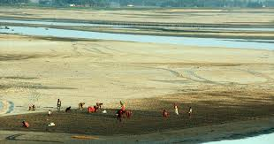
আমি বাংলার আলপথ দিয়ে, হাজার বছর চলি।
চলি পলিমাটি কোমলে আমার চলার চিহ্ন ফেলে

Slide 11
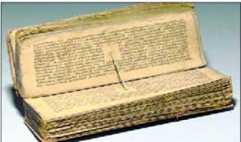
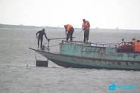
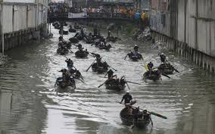
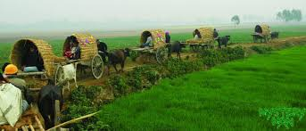
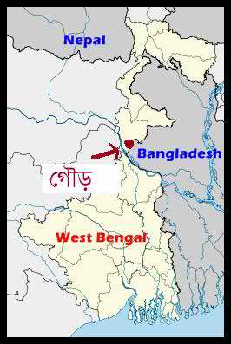
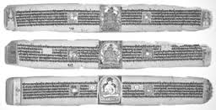
তেরশত নদী শুধায় আমাকে, কোথা থেকে তুমি এলে ?
আমি তো এসেছি চর্যাপদের অক্ষরগুলো থেকে আমি তো এসেছি সওদাগরের ডিঙার বহর থেকে। আমি তো এসেছি কৈবর্তের বিদ্রোহী গ্রাম থেকে আমি তো এসেছি পালযুগ নামে চিত্রকলার থেকে।

Slide 12
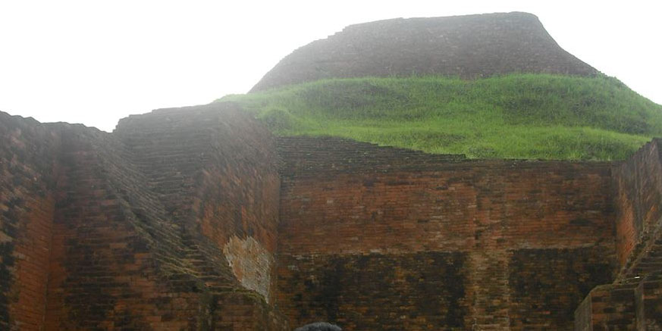
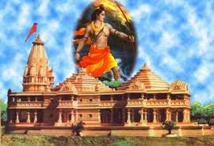
এসেছি বাঙালি পাহাড়পুরের বৌদ্ধবিহার থেকে এসেছি বাঙালি জোড়বাংলার মন্দির বেদি থেকে।
এসেছি বাঙালি বরেন্দ্রভূমে সোনা মসজিদ থেকে এসেছি বাঙালি আউল-বাউল মাটির দেউল থেকে।

Slide 13
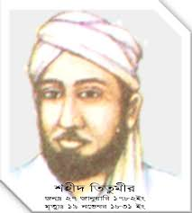
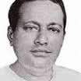
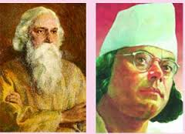
আমি তো এসেছি সার্বভৌম বারোভূঁইয়ার থেকে আমি তো এসেছি ‘কমলার দীঘি’ ‘মহুয়ার পালা’ থেকে।
আমি তো এসেছি তিতুমীর আর হাজী শরীয়ত থেকে আমি তো এসেছি গীতাঞ্জলি ও অগ্নিবীণার থেকে।

Slide 14
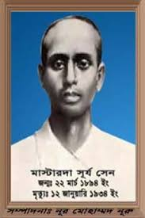
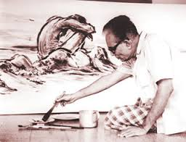
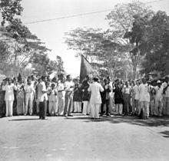
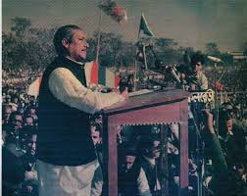
এসেছি বাঙালি ক্ষুদিরাম আর সূর্য সেনের থেকে
এসেছি বাঙালি জয়নুল আর অবন ঠাকুর থেকে
এসেছি বাঙালি রাষ্ট্রভাষার লাল রাজপথ থেকে।
এসেছি বাঙালি বঙ্গবন্ধু শেখ মুজিবুর থেকে।

Slide 15
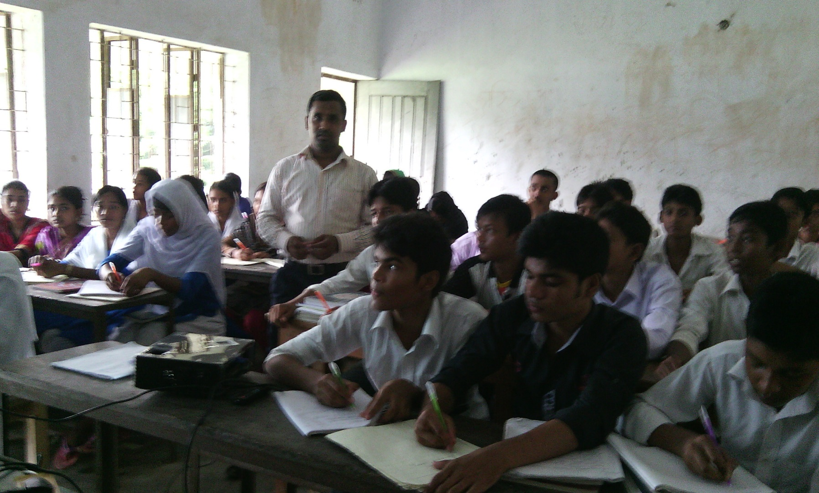
নীরব পাঠ

Slide 16
দলগত কাজ
কৈবর্ত বিদ্রোহ কী, কখন সংঘঠিত হয়েছিল

Slide 17
একক কাজ
বাংলার বারো ভূইয়া সম্পর্কে কী জান ?

Slide 18
মূল্যায়ন
১। চর্যাপদ কী?
২। বারো ভূইয়াদের নাম বল।
৩। দেউল কী?
৪। মহুয়ার পালা কী।
৫। ক্ষুদিরাম কে?
৬। ডিঙ্গার বহর কী?
৭। পাহাড়পুর বৌদ্ধ বিহার কোথায় অবস্থিত?

Slide 19
বাড়ির কাজ
তোমার দেখা একটি ঐতিহাসিক স্থান এর পরিচয় দাও।

Slide 20
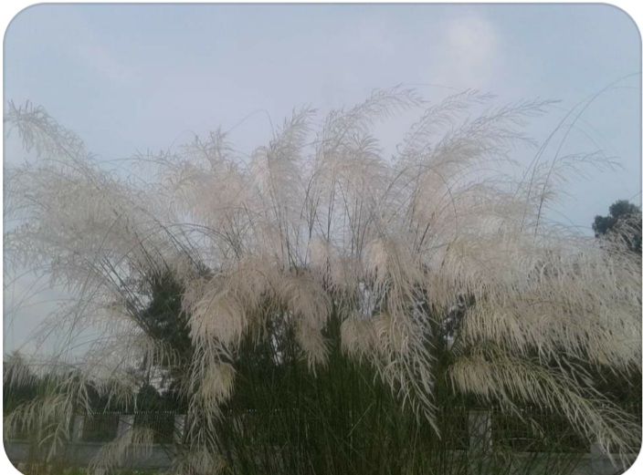
ধন্যবাদ

